Slide 1
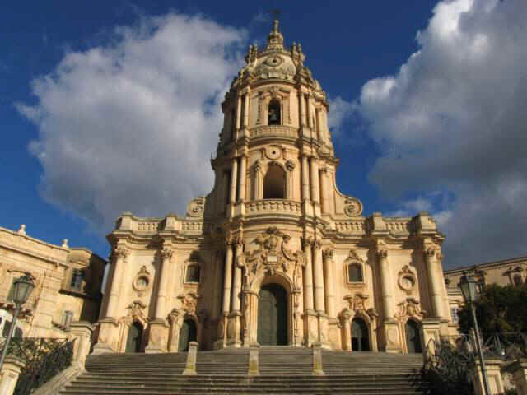
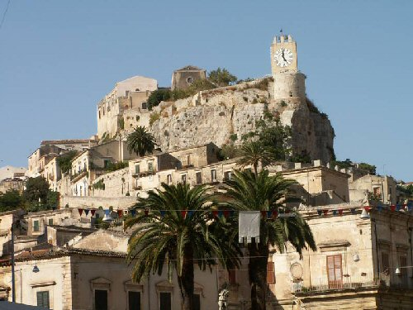
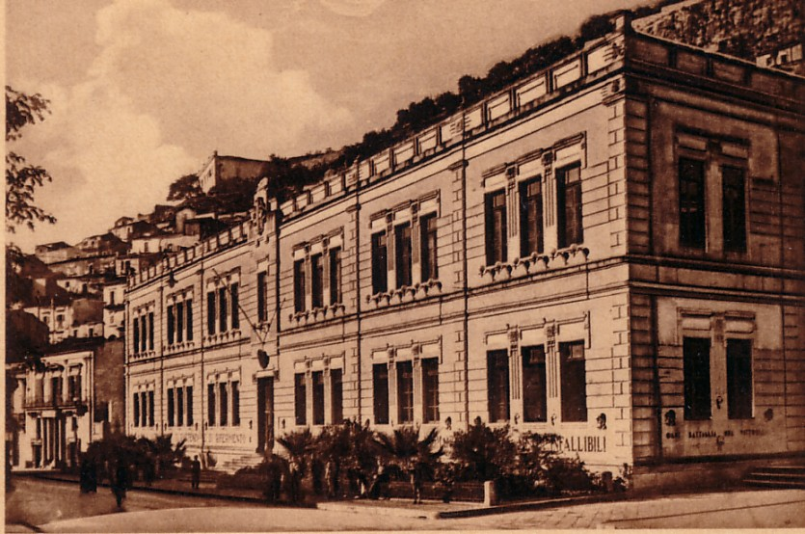
Modica
in provincia di Ragusa
Capitale dell’omonima Contea
Patrimonio Mondiale dell’Umanità UNESCO
per il Barocco
e… Patria del cioccolato

Slide 2
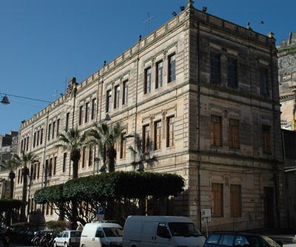
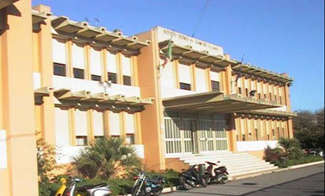
Alunni dell’ Istituto d'Istruzione Superiore “G.Verga” Modica (RG) | Questionario La scuola che vorrei Marzo 2010 | Survey esplorativo sulla qualità dell’istruzione superiore in Italia in riferimento alla cosiddetta
 |  | Riforma Gelmini

Slide 3
Questionario
M …. F …. Anni ……. Classe frequentata ….. Istituto …………………………. Città ……………………………
1 | Quanto ti senti incoraggiato/a dai tuoi docenti nell’apprendimento delle discipline?
Per niente Poco Abbastanza Molto Non pertinente
2 | Quanto ritieni soddisfacente il rapporto educativo con i tuoi docenti?
Per niente Poco Abbastanza Molto Non pertinente
3 | Quanto sei soddisfatto/a dell’attività didattica d’insegnamento dei tuoi docenti?
Per niente Poco Abbastanza Molto Non pertinente
4 | Quanto ritieni soddisfacente i criteri di valutazione adottati dai tuoi docenti?
Per niente Poco Abbastanza Molto Non pertinente
5 | Quanto sei soddisfatto/a del carico di compiti che ti vengono assegnati per casa?
Per niente Poco Abbastanza Molto Non pertinente
6 | Quanto sei soddisfatto/a delle attività extracurriculari (visite guidate, viaggi d’istruzione, progetti PON, POR, POF, IFTS, FES, ecc.) realizzate dall’Istituto che frequenti?
Per niente Poco Abbastanza Molto Non pertinente
7 | Quanto ritieni soddisfacente la quantità e la qualità degli strumenti didattici (quali computer, lavagne luminose, televisione, radio Hi-fi, ecc.) che l’Istituto mette a disposizione degli studenti?
Per niente Poco Abbastanza Molto Non pertinente
8 | Quanto ritieni adeguate le attrezzature dei laboratori (fisica, scienze, lingua, arte, etc.) rispetto alle esigenze delle materie di insegnamento?
Per niente Poco Abbastanza Molto Non pertinente
9 | Quanto ritieni soddisfacente la dotazione libraria della biblioteca?
Per niente Poco Abbastanza Molto Non pertinente
10 | Quanto sei soddisfatto/a dell'adeguatezza dei locali della scuola (spazio, luce, temperatura, pulizia, ecc.)?
Per niente Poco Abbastanza Molto Non pertinente
11 | Quanto ritieni soddisfacente l’attività di rappresentanza e le capacità decisionali della componente studentesca nel Consiglio di Istituto?
Per niente Poco Abbastanza Molto Non pertinente
Questionario
(uno a domande aperte e l’altro strutturato)
Blog
Facebook
Motori di ricerca
Informazioni-valutazioni
su:
LA QUALITA’
LA STRUTTURA
LA DIDATTICA
IL PROGETTO
EDUCATIVO

Slide 4
La qualità (impossibile) 1
. La riforma Gelmini afferma di optare per la qualità
È una menzogna
perché se il numero degli alunni per classe sale da quello medio attuale di 20-22 ad oltre 30 e fino a 35 la qualità non si potrà mai realizzare

Slide 5
La qualità (impossibile) 2
Sempre per la qualità
diminuisce il numero delle materie
ed anche il numero delle ore
Vorremmo una istituzione educativa come in Inghilterra Perché lì i giovani rimangono a scuola fino alle 17-18 del pomeriggio, studiano in gruppi, utilizzano laboratori vari di ricerca, sono seguiti da tutor e docenti.
in Italia
nulla di tutto questo

Slide 6
La qualità (impossibile) 3
Qualità è anche
il rapporto educativo coi docenti.
Nella Scuola attuale questo rapporto è
appena soddisfacente.
Nella scuola che vorremmo –
tolto il tempo delle lezioni ex cattedra e delle verifiche –
con 35 alunni per classe, in un’ora rimarrà forse tempo solo per qualche fugace sguardo
…come Dante con Beatrice …

Slide 7
La qualità (impossibile) 4
per qualità
Dovremmo pensare alla capacità dei docenti di insegnare/educare e di motivare/incoraggiare gli studenti specie quelli provenienti da uno status socio-economico e culturale svantaggiato.
Ma la riforma Gelmini non prevede assolutamente che i docenti studino ed apprendano tecniche di conoscenza ed intervento che riguardano anche le più comuni problematiche psicologiche adolescenziali

Slide 8
La qualità (impossibile) 5
Un numero basso di alunni
Permetterebbe ai docenti capaci di aiutare i giovani a socializzare,
a fare gruppo.
insomma, a realizzare in piccolo
un modus vivendi
Che assomigli quanto più possibile
al nostro modo di interagire
con gli altri
negli anni della maturità
Nel passato alcuni professori
Per molti studenti
Sono stati dei maestri di vita

Slide 9
La qualità (impossibile) 6
Dal 1999 di è parlato di autonomia e di Scuola dell’autonomia, intendendo la possibilità per ogni singola istituzione di proporre con il POF o piano dell’offerta formativa un curricolo su misura
di ogni realtà scolastica.
Avremmo voluto continuare a sperimentare questa autonomia.
probabilmente questa riforma è il contrario dell’autonomia.
Questa riforma E’ un decreto
Ed ha tutta l’aria
di un inquadramento
di nefasta memoria fascista.

Slide 10
La qualità (impossibile) 7
Per il futuro occorre una scuola che non faccia tabula rasa della tradizione culturale, ma che sia ripensata guardando al futuro più che al passato.
La scuola che vorremmo è quella in cui gli studenti apprendano ad apprendere ed acquisiscano la consapevolezza che dovranno continuare ad apprendere per tutta la vita.
Vorremmo che la scuola mettesse
al centro l’alunno con i suoi interessi
e le sue esigenze e
non i programmi ministeriali

Slide 11
La struttura 1
Le aule sono già piccole e non rispettano neanche le norme che riguardano il numero degli alunni ed il volume d’aria indispensabile.
Se il numero degli alunni aumenta ancora di più dovremo utilizzare le bombole ad ossigeno, magari imbracandoci come nei film di fantascienza, ritenendo che ci sia stata una contaminazione ambientale in atto?

Slide 12
La struttura 2
Vorremmo una scuola ove i servizi igienici non siano sporchi come quelli di alcuni autogrill delle periferie
Vorremmo più servizi igienici:
infatti, come possono fare 250-300 alunni per piano a poter mangiare un panino o dei crackers e servirsi dei 3-4 bagni disponibili nell’arco di 10 minuti?
Il problema dell’igiene riguarda anche le aule. Il personale ATA o i cosiddetti ‘pulizieri’ delle ditte appaltatrici riescono miracolosamente a pulire in meno di un’ora anche 15 aule, mentre nostra madre o la persona delle pulizie a casa impiega 3 ore e per fare solo un paio di stanze!

Slide 13
La struttura 3
Molte scuole cascano a pezzi. Si riciclano edifici vari per adibirli ad edifici scolastici per sedi coordinate, succursali, ove si fanno turni per far lezione.
I soldi vengono spesi per ingrassare qualche palazzinaro amico degli amici politici.
I soldi spesi in affitto in 10-12 anni sarebbero utili per costruire nuovi edifici.
Vorremmo che lo Stato progettasse una vasta campagna edilizia per creare plessi moderni e multifunzionali.

Slide 14
La struttura 4
Molte scuole cascano a pezzi e non è una metafora. Basta guardare a San Giuliano di Puglia del 2002 con i suoi 27 angioletti sotto le macerie. Basta guardare a L’Aquila…
Tre scuole su quattro non hanno il certificato di prevenzione incendi; una su tre non ha la certificazione statica e igienica; un istituto su quattro non ha la porta antincendi; e solo una scuola su due ha la scala di sicurezza.
Vorremmo tutte le scuole messe in sicurezza.
Vorremmo che le esercitazioni di evaquazione fossero davvero una cosa seria e non 10 minuti di relax.

Slide 15
La didattica 1
Pochissimi anni fa il Governo Berlusconi si vantava della necessità di far entrare nella scuola italiana, per rinnovarla ed adeguarla al sistema europeo, le famose tre ‘i’: informatica, inglese, impresa.
Sarebbe stata, in parte, la scuola del futuro.
Oggi con la Riforma Gelmini forse andiamo incontro, come è stato detto da molte parti, a tre nuove ‘i’:
invecchiamento, inadeguatezza, impoverimento.

Slide 16
La didattica 2
Vorremmo una scuola come in Finlandia, dove crediamo che lo Stato destìna il 15% del suo bilancio per l’istruzione, mentre l’Italia spende il 9,7% di fronte ad una media europea dell’11%.
Pare però che la maggior parte della spesa, circa il 97%, venga utilizzato per gli stipendi. Ma noi studenti non abbiamo solo bisogno di insegnanti…
Siamo al 18° posto su 27 paesi europei… Insomma, proporzionalmente, il voto dell’Italia è 4! … Bocciata!

Slide 17
La didattica 3
Vorremmo una didattica come in Finlandia
perché lì
tutte le scuole hanno un team di insegnanti, di docenti di supporto per chi è in difficoltà di apprendimento e psicologi, che attivano speciali osservatori per il benessere dei ragazzi.
In classe, fino ai 13 anni, niente voti, (si usano le faccine “smile” e si pratica l’autovalutazione) per far studiare lo studente con la sola ed unica spinta del desiderio di apprendere e non con il timore del voto come deterrente;
le interrogazioni non hanno nulla a che fare con giudizi punitivi o selezioni.

Slide 18
La didattica 4
In Italia si impara memorizzando, dicendo e parlando.
Vorremmo, invece, una scuola dove si potesse imparare facendo.
Un fare che è apprendere sperimentando.
Vorremmo una scuola che rifugga dal nozionismo e dove molta parte del lavoro venisse svolta lavorando in gruppo.

Slide 19
La didattica 5
Si parla di laboratori multimediali di ricerca, di informatica, per l’apprendimento di più lingue straniere
Vorremmo una scuola, non solo con più laboratori e computer, ma che soprattutto fossero funzionanti.
Vorremmo che le classi, cablate o con Wi-fi, avessero anche pochi computer, sempre funzionanti, per fare ricerche minime e veloci, con l’aiuto dei docenti delle discipline di turno.

Slide 20
La didattica 6
Negli anni Novanta si è parlato di ‘didattica breve’, quella didattica in grado di ridurre i contenuti delle discipline, nel rispetto del rigore scientifico; di razionalizzare la materia ristrutturandola in modo da renderla più efficace, attraverso la cosiddetta “distillazione”.
Ma pare che la quasi totalità dei docenti non conosca questa tecnica.
Il un mondo come il nostro, così pieno di informazioni e saperi, la didattica breve potrebbe essere una risorsa.

Slide 21
La didattica 7
A noi non interessa che
i quattro stronzetti del Liceo Mamiani abbiano gli schermi al plasma per progettare i loro murales antiglobalizzazione
Vogliamo che non ci siano più studenti che facciano lezione in un garage, nell’appartamento di un condominio, sopra una pizzeria, etc.
Non vogliamo più scuole di serie A, di serie B, C, e scuole per Dilettanti … allo sbaraglio

Slide 22
La didattica 8
A proposito di didattica, guardiamo agli sportelli didattici:
Come si fa ad aiutare i ragazzi a recuperare in matematica o lingua straniera, latino, etc. con un solo insegnante e 15 alunni che provengono da corsi diversi, con insegnanti diversi e frequentanti anni diversi?
Vorremmo i nostri insegnanti per pochi alunni, non altri insegnanti per molti alunni.

Slide 23
La didattica 9
Vorremmo che lo Stato non finanziasse le scuole private e paritarie, quelle per figli di papà che già pagano rette annuali di circa 7 mila €, quindi ricche di per sé.
Con le loro strutture splendide, con l’utilizzazione di tecniche ultramoderne, (lavagne interattive palestre confortevoli ed attrezzatissime, piscine, etc,), insomma una specie di paradiso formativo, oggettivamente ed umanamente non possono non suscitare che un forte sentimento di ingiustizia.

Slide 24
Il Progetto educativo 1
La scuola è un luogo di sosta e dovrebbe diventare il luogo della restituzione, il luogo dove le ineguaglianze sociali, culturali, economiche conoscano una pausa e siano combattute;
dovrebbe diventare il luogo nel quale, tramite l'azione didattica, vengano aumentate le chance di democratizzazione della società;
invece, spesso, è il luogo della selezione, del sopruso, dell'esasperazione dei confronti, delle divaricazioni e dei conflitti.

Slide 25
Il Progetto educativo 2
Sperimentare significa verificare con esperimenti; mettere alla prova qualcosa per verificarne l'efficacia, la funzionalità, ecc.
Da quasi 20 anni nella scuola italiana si è sperimentato: contenuti, didattica, etc. in tutti i licei, i tecnici, i professionali: circa 600 indirizzi
Il ministro Gelmini ha incredibilmente ritenuto, dall’alto della competenza sua e dei suoi geniali collaboratori, di BUTTARE TUTTO A MARE.
Come è possibile che non ci sia stato NULLA di positivo da recuperare?
Vorremmo una scuola che avesse fatto tesoro di questa esperienza di sperimentazione.

Slide 26
Il Progetto educativo 3
Ma davvero gli insegnanti sono preparati al loro ruolo di educatori?
E perché non si riesce a realizzare la continuità orizzontale che vede insegnanti e genitori collaborare insieme per progettare il futuro dei figli?
Vorremmo una scuola ove le classi fossero aperte tutti i giorni, anche alla presenza organizzata o volontaria dei genitori
Vorremmo una scuola in cui i genitori potessero vedere quel che succede in una classe (forse molti insegnanti lavorerebbero di più e meglio!)

Slide 27
Il Progetto educativo 4
La scuola che vorremmo dovrebbe dare agli insegnanti migliori condizioni di lavoro:
- non solo stipendi più alti, ma periodi di aggiornamento nelle università
- possibilità di acquistare libri, riviste ed altro a prezzi scontati o detraibili dalla dichiarazione dei redditi, come per le spese mediche
La formazione iniziale degli insegnanti dovrebbe svolgersi con un tirocinio pratico nelle scuole stesse per sperimentare il fare scuola.
Inoltre vorremmo la possibilità di continue compresenze con docenti tutor per aiutare e prendersi cura di chi arranca.

Slide 28
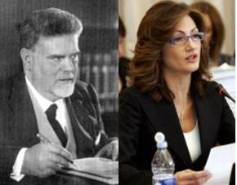
Impressione finale
Ogni epoca ha i suoi protagonisti: Giovanni Gentile - Ministro della Pubblica Istruzione nel 1923 attuò la riforma scolastica fascista che è durata
più di un cinquantennio.
MariastellaGelmini – attuale Ministro dell’Istruzione, Università e Ricerca - purtroppo conosce la “scuola”
solo da allieva.
In comune hanno … un grembiulino nero!

